Slide 1
সবাইকে শুভেচ্ছা ও অভিনন্দন

Slide 2
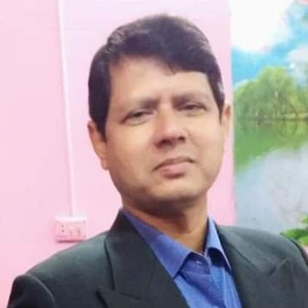
নিরঞ্জন দাস,
প্রভাষক, ব্যবস্থাপনা বিভাগ
জাংগালিয়া ইউনিয়ন স্কুল এন্ড কলেজ,
পাকুন্দিয়া,কিশোরগঞ্জ
মোবাইল নং ০১৭১২৩৬৫৭৫২,

Slide 3
বিষয়ঃ ব্যবসায় সংগঠন ও ব্যবস্থাপনা ২য় পত্র

Slide 4
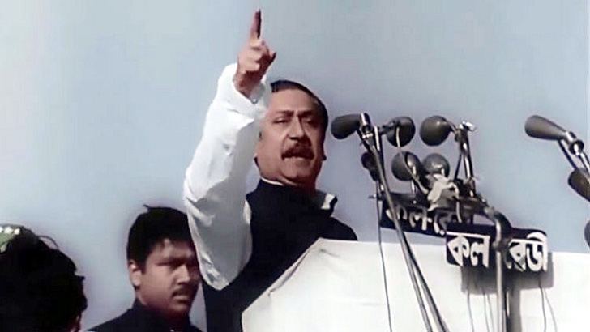

Slide 5
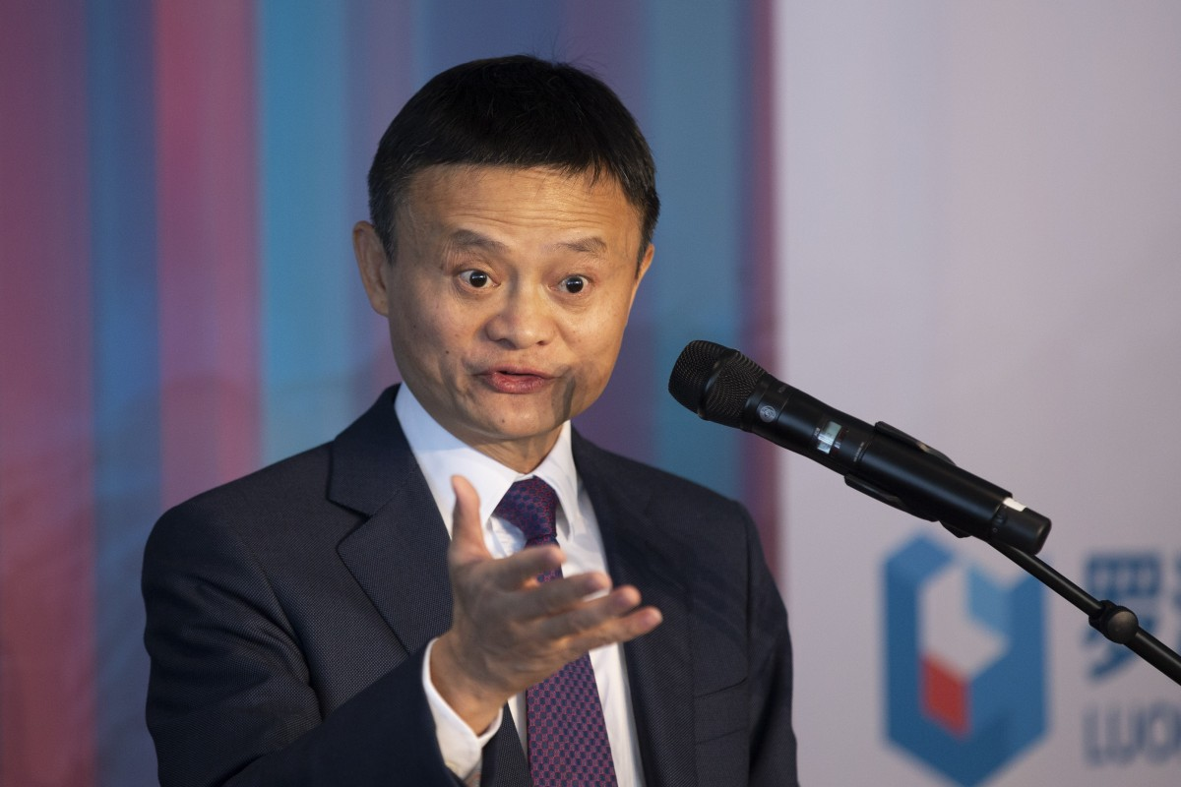
বলতে পারবে ছবির ব্যক্তিটি কে?

Slide 6
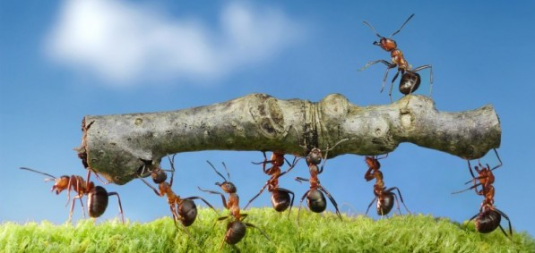
হ্যাঁ, আজ আমরা জানবো……
“নেতৃত্ব” (Leadership)
অধ্যায়-৬ষ্ঠ

Slide 7
আজকের পাঠে আমরা যা যা শিখতে পারবো ......
‘নেতৃত্ব’ কী জানতে পারবো
একজন নেতার গুণাবলী কী কী শিখতে পারবো
নেতৃত্বের বিকাশ সম্পর্কিত তত্ত্ব বুঝতে পারবো

Slide 8
নেতৃত্ব কী?
নেতৃত্ব (Leadership) এমন একটি প্রক্রিয়া বা সামর্থ্য যার মাধ্যমে সংগঠনের পূর্ব নির্ধারিত GOAL অর্জনের জন্য সংগঠনের সদস্যদেরকে বিভিন্ন প্রেষণা (Motivation) দিয়ে প্রভাব বিস্তার করা হয় যেন সদস্যগণ স্বেচ্ছায় বা অনিচ্ছায় নেতাকে অনুসরণ করে।

Slide 9
নেতার গুণাবলী বা বৈশিষ্ট্য বা দক্ষতা
1. ব্যক্তিত্বসম্পন্ন ও বৈচিত্র্যময়
2. কারিগরিভাবে দক্ষ
3. পরিবর্তনকে স্বাগত জানায়
4. ক্যারিশমেটিক
5. আত্মবিশ্বাসী ও ইতিবাচক
6. তথ্যসমৃদ্ধ
7. সাহসী ও চ্যালেঞ্জ গ্রহণকারী
8. সিদ্ধান্তগ্রহণকারী
9. বিশ্লেষণধর্মী, দূরদর্শী
10. কৌশলী বাস্তববাদী ও আবেগনিয়ন্ত্রণকারী

Slide 10
নেতার ভুমিকা কী কী?
একজন কোচ
চ্যালেঞ্জগ্রহনকারী
লক্ষ্য অর্জনকারী
টিমে কার্যসম্পাদনকারী
লক্ষ্য নির্ধারণকারী
যোগাযোগরক্ষাকারী
একজন মেন্টর
মোটিভেটর

Slide 12
Leadership Theory নেতৃত্ব তত্ত্ব
Trait Theory of Leadership
(নেতৃত্বের গুণ তত্ত্ব)
Charismatic Leadership Theory
(ক্যারিশমেটিক নেতৃত্ব তত্ত্ব)
Situational/Contingency Leadership (অবস্থানগত নেতৃত্ব তত্ত্ব)
Path-Goal Theory of Leadership
(লক্ষ্য-কৌশল নেতৃত্ব তত্ত্ব)

Slide 13
পাঠ মূল্যায়ন
১. কখন বুঝবে তুমি কর্মী থেকে নেতা হয়েছো?যখন তোমার উৎসাহ-
i) অন্যদের স্বপ্ন দেখায় ii) শিখতে ইচ্ছুক করে ii) কাজ করতে আগ্রহী করে
ক) i ও ii খ) i ও iii গ) ii ও iii ঘ) i, ii ও iii
২. কোনটি নেতার গুণ বা বৈশিষ্ট্য নয়?
ক) আত্মবিশ্বাসী ও ইতিবাচক খ) সাহসী ও চ্যালেঞ্জ গ্রহণকারী
গ) ক্যারিশমেটিক ঘ) স্বার্থপর
৩. একজন নেতা মৌলিক কী কী কাজ করেন?
ক) তিনি কোচ ও মোটিভেটর খ) তিনি লক্ষ্য নির্ধারণকারী
গ) তিনি যোগাযোগরক্ষাকারী ঘ) সবগুলো

Slide 14
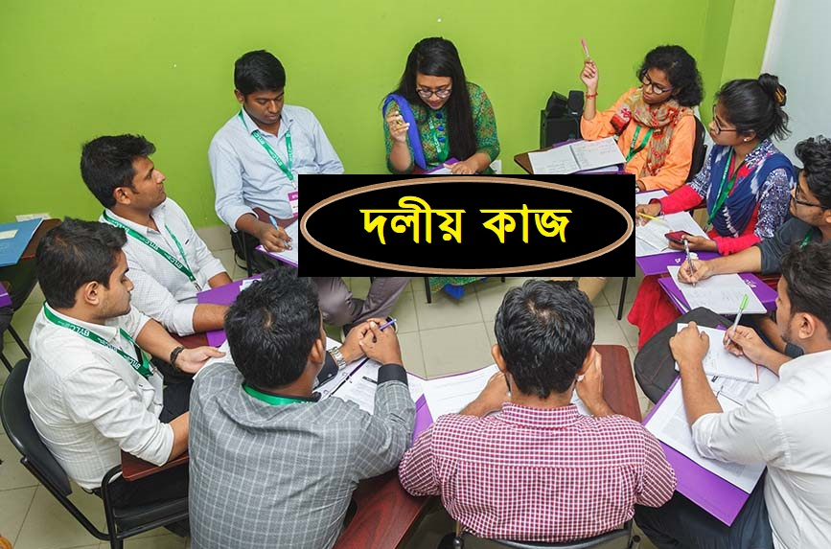
দল-কর্ণফুলী
ক.নেতৃত্ব কী?
খ. লক্ষ্য-কৌশল নেতৃত্ব তত্ত্ব কী?
গ.নেতা কী কী ভূমিকা পালন করেন?
ঘ.নেতৃত্বের গুণ তত্ত্ব কী?
দল-হালদা
ক.নেতার কাজ কী?
খ.ক্যারিশমেটিক নেতৃত্ব কী?
গ.“নেতা জন্ম নেয় না, তৈরি হয়” ব্যাখ্যা করো?
ঘ. অবস্থানগত নেতৃত্ব তত্ত্ব কী?

Slide 15
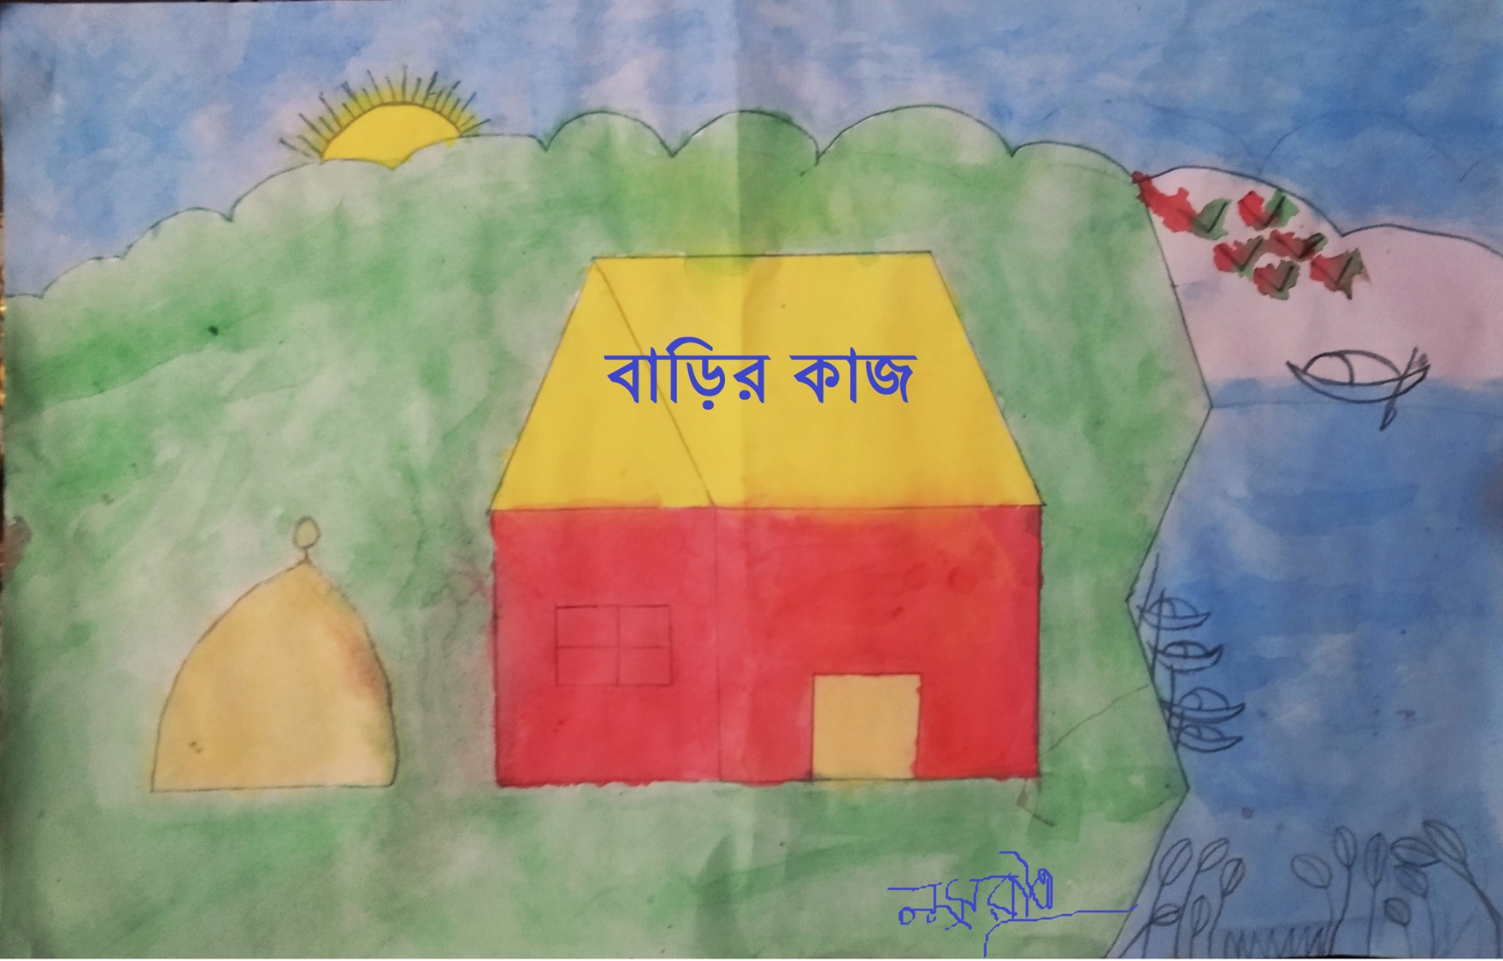
নেতৃত্বের বৈশিষ্ট্য বা দক্ষতাগুলো কী কী
“নেতা জন্ম নেয় না, তৈরি হয়” ব্যাখ্যা করো?
এই অধ্যায় সম্পর্কিত বিগত ২ সালের বোর্ড প্রশ্নপত্র দেখবে।

Slide 16
সবাইকে ধন্যবাদ

